Slide 1
Evolução da Astronomia Moderna - 2
Efeito Doppler
Dualidade Onda-Partícula
Radiação Contínua
Nascimento da Física Quântica
IAGUSP
Sandra dos Anjos
http://astroweb.iag.usp.br/~aga210/

Slide 2
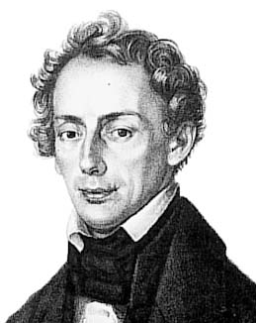
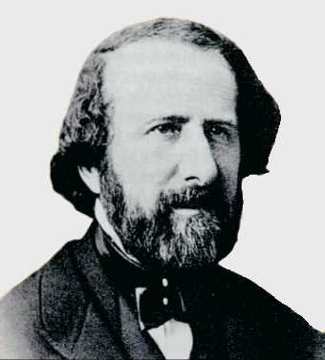
Ondas Eletromagnéticas
...quando a fonte está em movimento as ondas eletromagnéticas se modificam
Christian Doppler, em 1842, e Hippolyte Fizeau, em 1848, explicam a mudança de frequência de uma onda quando a fonte está em movimento em relação ao observador.
Este fenômeno ocorre também com ondas mecânicas (som, p.ex.) e ondas eletromagnéticas (luz, p.ex.).
Christian Andreas Doppler
(1803 - 1853)
Hippolyte Fizeau (1819 - 1896)

Slide 3
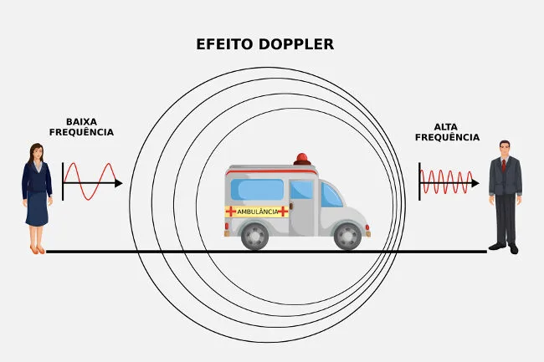
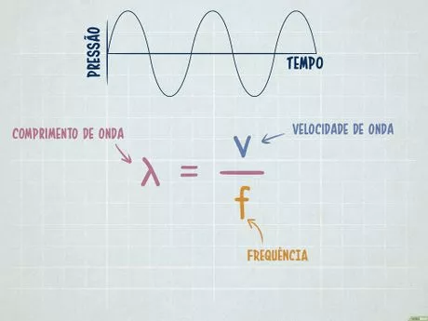
Exemplo cotidiano:
sirene de um carro de polícia
Fonte se afasta
O som fica mais grave
Explicação:
Frequência (ν ou f) diminui, comprimento de onda aumenta e como consequencia o som fica mais grave.
Fonte se aproxima
O som fica mais agudo
Explicação:
Frequência (ν ou f) aumenta, o comprimento de onda diminui e como consequencia o som fica mais agudo.
Direção do movimento

Slide 4
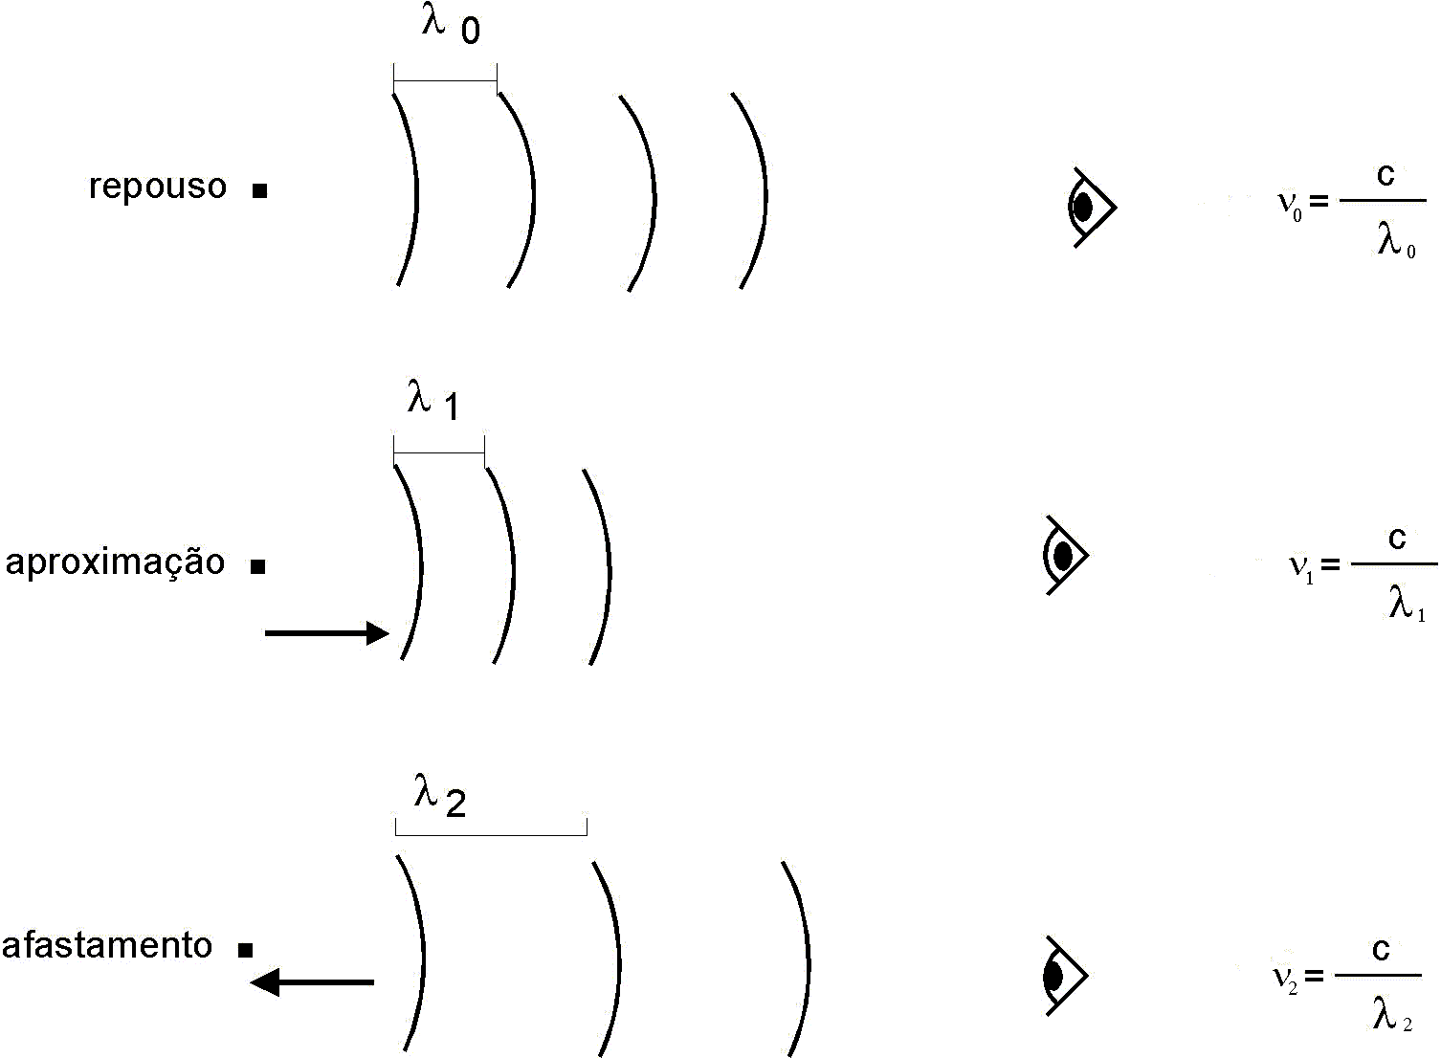
Efeito Doppler
...vai ocorrer uma mudança na frequência e no comprimento de onda quando a fonte está em movimento....
...Lembrando que: c = 𝜆𝛎
Fonte em repouso, emitindo luz a um comprimento de onda é 𝜆₀.
Fonte aproxima-se do observador => comprimento de onda observado será menor (𝜆₁< 𝜆₀).
Fonte afasta-se: comprimento de onda observado será maior
(𝜆₂> 𝜆₀).

Slide 5
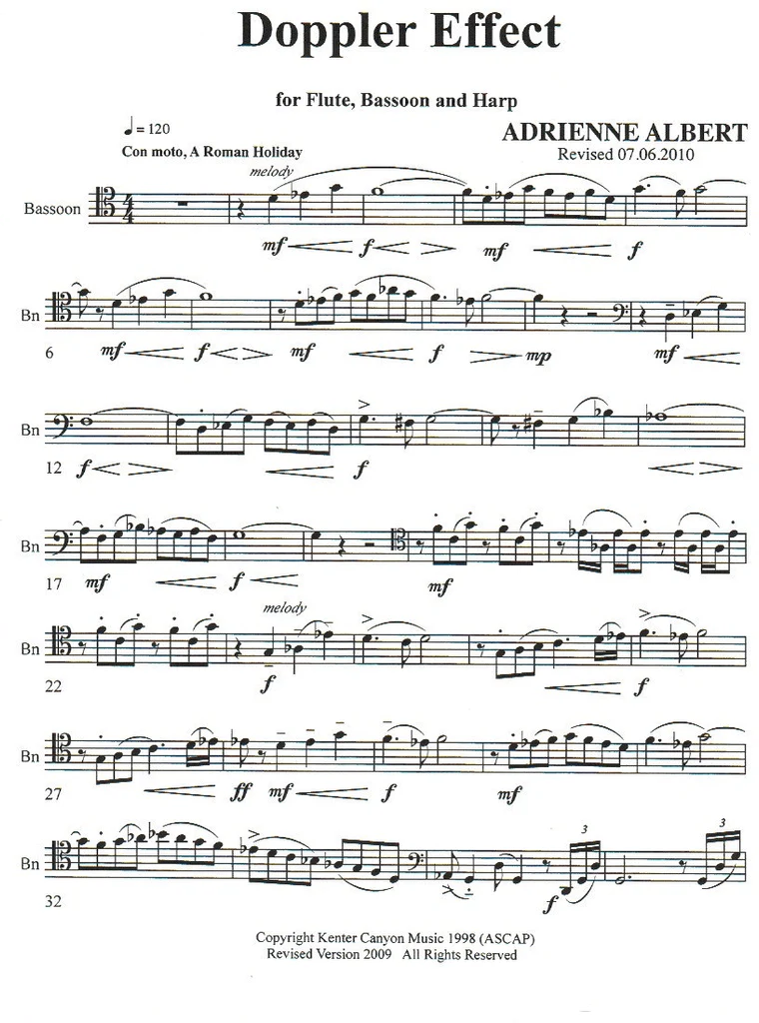
Uma curiosidade: ouvindo o Efeito Doppler ....
A compositora norte-americana Adrienne Albert, nascida em 1941, escreveu uma peça intitulada "Efeito Doppler", e conta como lhe surgiu a ideia: "A ideia de escrever uma peça, baseada nas constatações de um matemático austríaco que observou o aumento e a diminuição da altura do som quando a fonte e o observador se aproximavam ou se afastavam, surgiu-me durante uma viagem a Itália, ao ouvir as miríades de sirenes passando pelo meio de um trânsito tão intenso.
https://www.youtube.com/watch?v=xqP_wYjCY_M

Slide 6

Efeito Doppler
É a mudança na frequência ou no comprimento de onda, devido ao movimento relativo entre a fonte (λ_{obs}- medido) e o “observador" (λ₀ - em repouso, linhas de biblioteca ou de laboratório). Fenômeno que ocorre com o som e a luz
Sirene de um carro de polícia
Fonte se afasta
Frequência (ν ou f) diminui, comprimento de onda aumenta e como consequencia o som fica mais grave.
No caso da luz ela ficaria mais vermelha
Fonte se aproxima
Frequência (ν ou f) aumenta, o comprimento de onda diminui e como consequencia o som fica mais agudo.
No caso da luz, ficaria mais azul
Direção do movimento
A equação que permite obter a velocidade radial (vr) é dada por :
Se vr é positivo, a fonte está se afastando, pois o comprimento de onda observado é maior que o de repouso.
Se o sinal é negativo a fonte está se aproximando e o comprimento de onda diminui.
λobs – λ0 =
λ₀
Ver simulação em http://astro.unl.edu/classaction/light.html

Slide 7
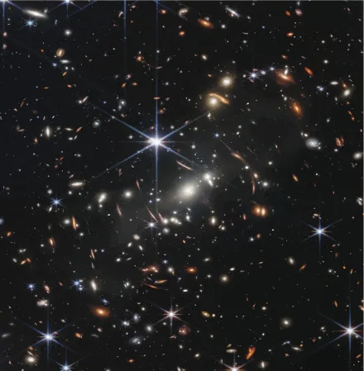
Efeito Doppler
Este fenômeno também ocorre com a luz......
Se uma fonte luminosa está em movimento, ocorre uma mudança na frequência ou no comprimento de onda, devido ao movimento relativo entre a fonte (λ_{obs}- medido) e o “observador" (λ₀ - em repouso)
Fonte se afasta
Frequência (ν ou f) diminui, comprimento de onda aumenta e como consequencia o som fica mais grave.
No caso da luz ela ficaria mais vermelha
Fonte se aproxima
Frequência (ν ou f) aumenta, o comprimento de onda diminui e como consequencia o som fica mais agudo.
No caso da luz, ficaria mais azul

Slide 8
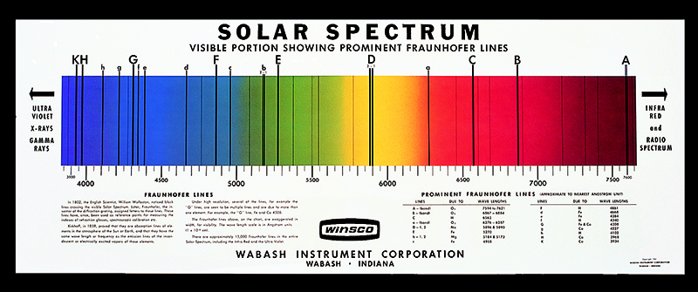
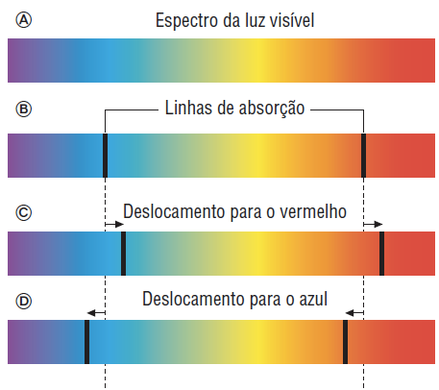
...e como identificar este fenômeno na Astrofísica?
λ₀ - em repouso
(𝜆_{obs} > 𝜆₀ )
(𝜆_{obs} < 𝜆₀)

Slide 9
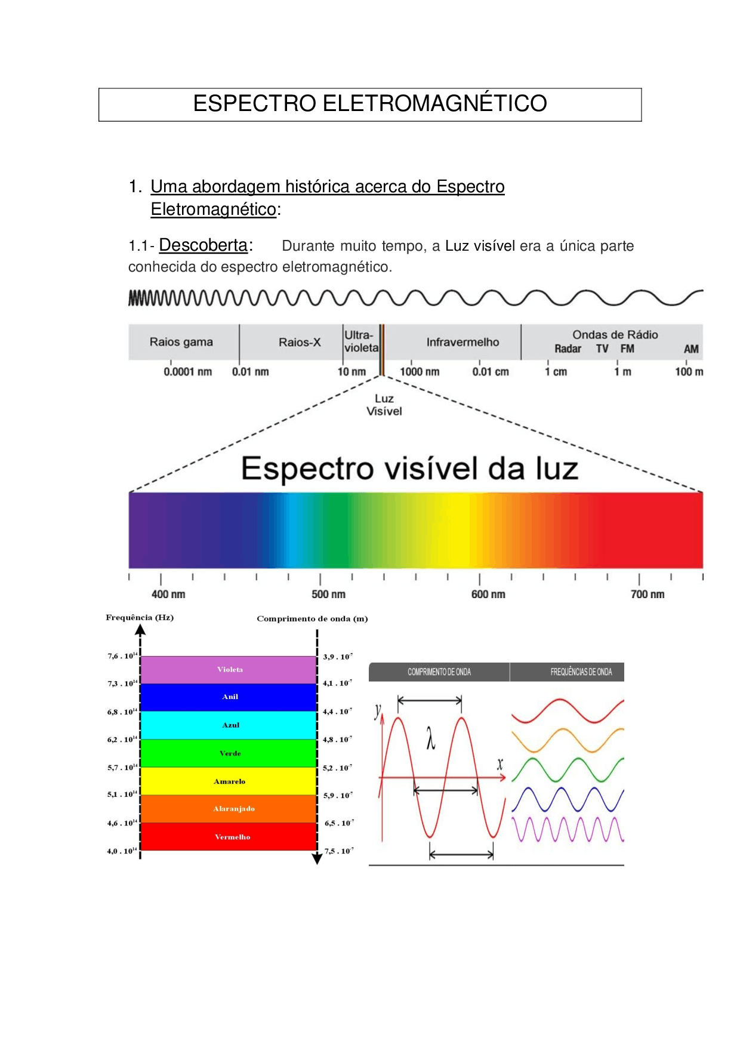
Quando a fonte de luz está parada as linhas escuras que se superpõem ao espectro contínuo se localizam em uma posição fixa e bem determinada, catalogadas e identificadas gerando o que chamamos de biblioteca de espectros. O Comprimento de Onda e, consequentemente, a Frequência das linhas escuras que aparecem são representadas em repouso - caso B
λ₀ - repouso
(𝜆_{obs} > 𝜆₀ )
(𝜆_{obs} < 𝜆₀)
Se o padrão de linhas está deslocado para a região vermelha do espectro, a fonte está se afastando, por que o comprimento de onda está aumentado e a frequência diminuindo em relação ao observador - caso C - “red-shift"
Se o padrão de linhas está deslocado para a região azul do espectro, a fonte está se aproximando, por que o comprimento de onda está diminuindo e a frequência aumentando – caso D- “blue-shift"

Slide 10
Interpretação
Fonte se afasta
Frequência (ν) diminui, comprimento de onda aumenta e como consequencia o som fica mais grave.
No caso da luz ela ficaria mais vermelha
λ₀ - em repouso
Fonte se aproxima
Frequência (ν) aumenta, o comprimento de onda diminui e como consequencia o som fica mais agudo.
No caso da luz, ficaria mais azul
(𝜆_{obs} > 𝜆₀ )
(𝜆_{obs} < 𝜆₀)
Este fenômeno permite obter a velocidade radial (v_{r}), dada pela equação a seguir e, por definição, o “redshift”(desvio para o vermelho) é representado por “z”
Se v_{r} é + →fonte se afastando, pois
Se v_{r} é - → fonte se aproximando, pois
Ex: um z = 0,3 significa um afastamento com 30% da velocidade da luz, ou seja, 90 000 km/s.
(𝜆_{obs} > 𝜆₀ )
λobs – λ0 =
= z
(𝜆_{obs}< 𝜆₀ )
λ₀

Slide 11
Mas a luz também tem propriedades de partícula... Esta visão se desenvolve no início do século XX, dentro do Cenário de Construção da Física Quântica... Como chegou-se a esta conclusão?
...a partir de alguns experimentos que mostram as propriedades da radiação como partícula...vamos ver ->

Slide 12
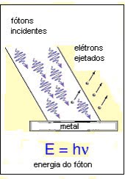
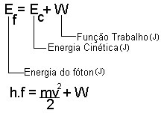
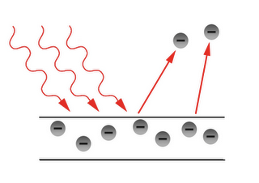
Experimentos que mostram o comportamento
da radiação como partícula
Efeito Fotoelétrico (1905) - Einstein publica artigo intitulado: “Sobre um ponto de vista heurístico da criação e da conversão da luz” e, em 1924 ganha Prêmio Nobel de Física por este trabalho.
Mostra neste experimento que uma placa metálica ao ser incidida com feixe de luz provoca a expulsão de elétrons....
Influenciado pelas idéias de Planck (?!), interpreta que a energia que o fóton possui, ao ser transferida para a superfície, é convertida em energia cinética (eletron com velocidade) mais a função trabalho = energia utilizada para remover o elétron do átomo.
Fotons com energia (E) suficiente para arrancar os eletrons...
ν
Depende só da frequencia

Slide 13
Visão da Radiação como Partículas
Contém a hipótese do fóton: de que a luz se comporta como um gás de partículas livres chamadas Fótons, cada uma das quais carrega uma energia (E) igual a E = h.υ
“Do ponto de vista histórico é neste artigo que nasce a Teoria Quântica Moderna, com a idéia de Campo Quântico, onde cada fragmento de matéria e energia é constituído por partículas, descritas por campos quantizados “ (Philip Anderson – em O legado Científico de Einstein, no livro “Os 100 anos da Teoria da Relatividade”.
Aceita que a luz também satisfaz as equações de onda de Maxwell, de onde surge a idéia de Dualidade Onda-Partícula....

Slide 14
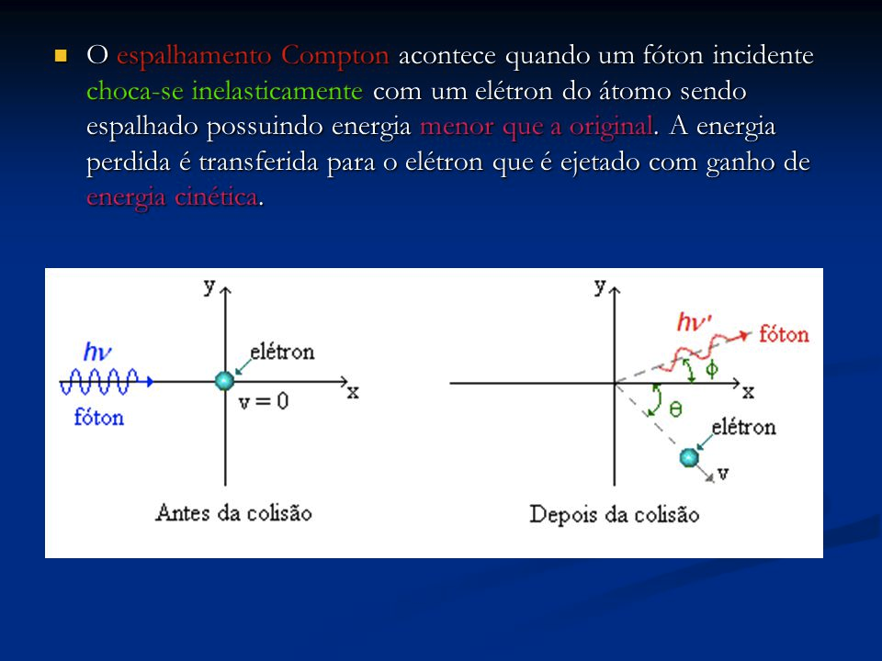
Efeito Compton ou Espalhamento Compton
...outro experimento que mostra o comportamento da luz como partícula

Slide 15
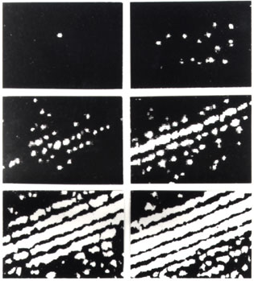
O caso do eletron...
...se a luz se comporta como partícula em certas situações, então o elétron também poderia se comportar como onda em certas situações..., como de fato se observa
1926, dualidade onda-partícula de Louis de Broglie (Prêmio Nobel).
Estende o caráter dual da luz para a matéria.
Elétrons, e outras partículas, se comportam como ondas.
Experiência de interferência com elétrons ao invés de luz, em 1976, feita pelo grupo de Bolonha, Itália.
Um feixe de elétrons se comporta como um feixe de ondas, causando um padrão de interferência.
Notes:
http://physicsweb.org/articles/ world/15/9/1.

Slide 16
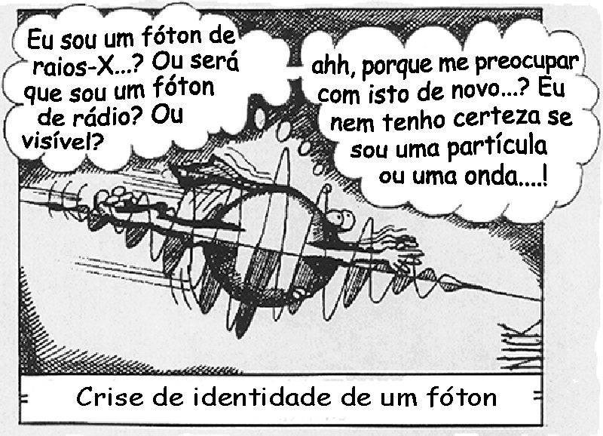
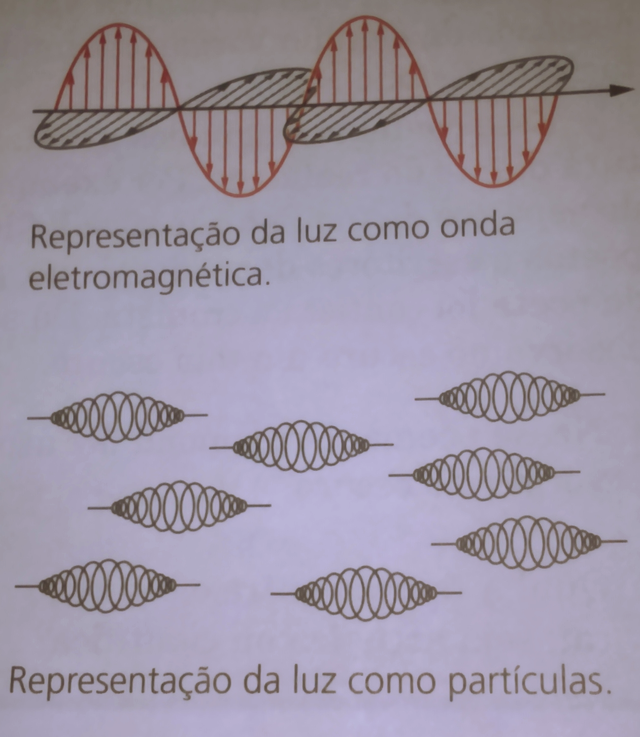
Dualidade Onda-Partícula
Pode viajar através do vácuo e carregar energia em discretas quantidades (pacotes de energia) chamadas “quanta”
Propriedades partícula-onda são combinadas no conceito moderno de “fóton” =
“pacotes de ondas eletromagnéticas que tem energia fixada e viajam como partículas”
Propriedades partícula-onda são combinadas no conceito moderno de “fóton”-
“pacotes de ondas eletromagnéticas que tem energia fixada e viajam como partículas”

Slide 17
Fótons e Ondas Eletromagnéticas
...em síntese
As propriedades de onda-partícula são combinadas no conceito moderno de fóton.
Fótons podem ser interpretados como sendo pacotes de ondas eletromagnéticas que tem uma energia fixada e viaja como uma partícula.
Os campos elétrico e magnético em um fóton oscilam em fase, e em planos ortogonais um em relação ao outro
Energia (E) do fóton é proporcional à frequência (𝝼) da radiação eletromagnética
( E α υ) e pode ser obtida pela expressão abaixo, onde h é a constante de Planck:
E = h𝝼, mas sabemos que 𝝼 = c/𝜆, portanto, E = h c/𝜆
Onde h = 6,62607 x 10^{–34} joule / segundo,
ou = 6,62607 x 10^{–27} erg / segundo, e que c = 2.9979 x 10⁸ m/s
eV = eletronvolt, energia de um elétron que passa por uma diferença de potencial de 1 volt

Slide 18
Em Dezembro de 2015, no Ano Internacional da Luz, publica-se um artigo que resume a história sobre o conceito do fóton ao longo do século XX. Revista Brasileira de Ensino de Física, v. 37, n. 4, 4204 (2015) www.sbfisica.org.br
No artigo intitulado “Uma nova luz sobre o conceito de fóton: para além de imagens esquizofrênicas” fica claro que não se sabe ainda qual a natureza dos fótons...
Revisitando o conceito de fóton no século XXI, Finkelstein ressaltou que os esforços não deveriam ser em busca da compreensão da natureza de um fóton, mas, sim, do que ele faz.
A sugestão é “definir o que os fótons são, se ainda desejar, pelo o que eles fazem". Ou seja, o que deveria nos interessar é o processo no qual o fóton faz parte, e não o próprio objeto em si, uma vez que provavelmente nunca seremos capazes de visualizar um fóton.
Assim sendo, conclui-se que a luz se comporta como onda quando se propaga, e como partícula quando interage com a matéria....

Slide 19
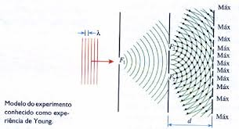
Natureza da luz ....200 anos para responder a estas perguntas.... Experimentos realizados mostram evidências de natureza corpuscular e ondulatória
Thomas Young - 1801
Einstein 1905
ondulatória
franjas
de
interferência
corpuscular
corpuscular
fendas
Difração e Interferência da luz
Efeito Fotoelétrico
verificado experimentalmente pelo físico americano Robert Millikan.

Slide 20
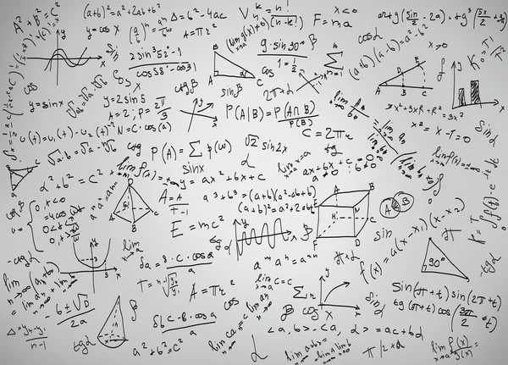
Conclusão: se comporta como onda quando se propaga.....e como partícula quando interage com a matéria
ondulatória
franjas
de
interferência
corpuscular
fendas
Louis de Broglie (Prêmio Nobel - 1926 ) mostra que o elétron também possui a dualidade onda-partícula, estendendo o caráter dual da luz para a matéria.
Elétrons, e outras partículas, se comportam como ondas.

Slide 21
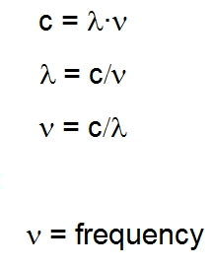
Síntese - Ondas e Partículas
5 Propriedades Fundamentais das Ondas Eletromagnéticas
Equações Básicas que relacionam
as variáveis de uma onda eletromagnética
1. A luz que vem de uma fonte contem uma mistura de ondas com diferentes λ, 𝝼, e diferentes direções de propagação...
2. Todas as ondas viajam a mesma velocidade de propagação constante (c) no vácuo.
3. A direção de propagação dos campos elétrico (E) e magnético (B), é perpendicular um em relação ao outro.
4. Direção da polarização é a mesma do campo elétrico (E).
5. Intensidade da onda depende da magnitude dos campos B e E.
→ velocidade da luz
→ comprimento de onda
→ frequência
Equação da energia de um fóton (particula)
E = h𝝼, mas 𝝼 = c/𝜆, então
E = h c/λ, onde
h = 6,62607 x 10^{–34} joule / segundo,
= 6,62607 x 10^{–27} erg / segundo, e
c = 2.9979 x 10⁸ m/s

Slide 22
Ainda restaria a explicação da natureza da formação do Arco-Iris... do que chamamos técnicamente de Radiação Contínua
Ainda restaria a explicação da natureza da formação do Arco-Iris... do que chamamos técnicamente de Radiação Contínua
Restaria também encontrar uma expressão matemática que pudesse representar esta Radiação Contínua

Slide 23
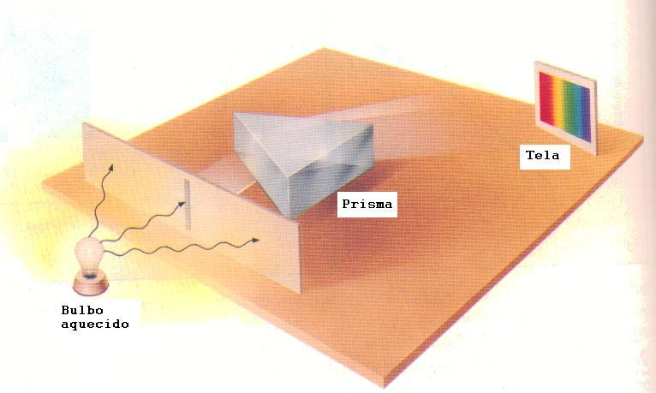
Um Modelo para o Espectro Contínuo
Já era a chave do mundo quântico...!
espectro
contínuo
Newton realizava experimentos que já mostravam que a luz branca ao passar por um prisma se decompõe nas cores do arco-íris, formando um espectro contínuo.
Como se forma este espectro contínuo? Qual o modelo que explica este fenômeno? Que tipo de informação física podemos obter a partir das cores?
….em busca de um Modelo...

Slide 24
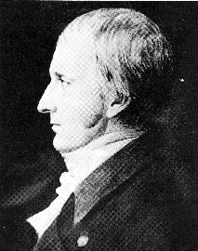
Radiação de Corpo Negro
...ou radiação contínua, ou radiação térmica
A correlação entre a cor da luz emitida por um objeto quente e sua temperatura foi observada pela 1ª vez em 1792, por Thomas Wedgwood (químico, ceramista) a partir de suas observações em relação a queima de cerâmica em um forno em sua fábrica.
A cor vermelha, por ex., sempre aparecia à mesma temperatura, independentemente do tamanho, forma e constituição do objeto.....
A explicação a este fato somente seria “entendida” no final do séc. XIX, com os estudos da radiação térmica por Kirchoff (1859), onde ele sugere o conceito teórico de corpo negro.

Slide 25
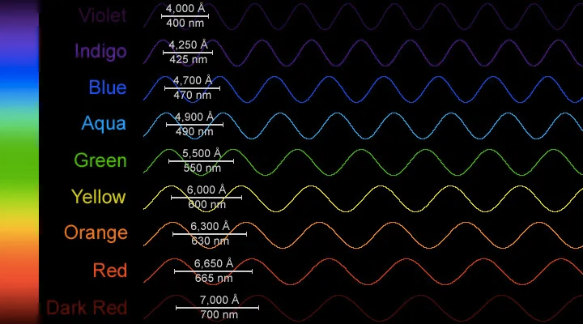
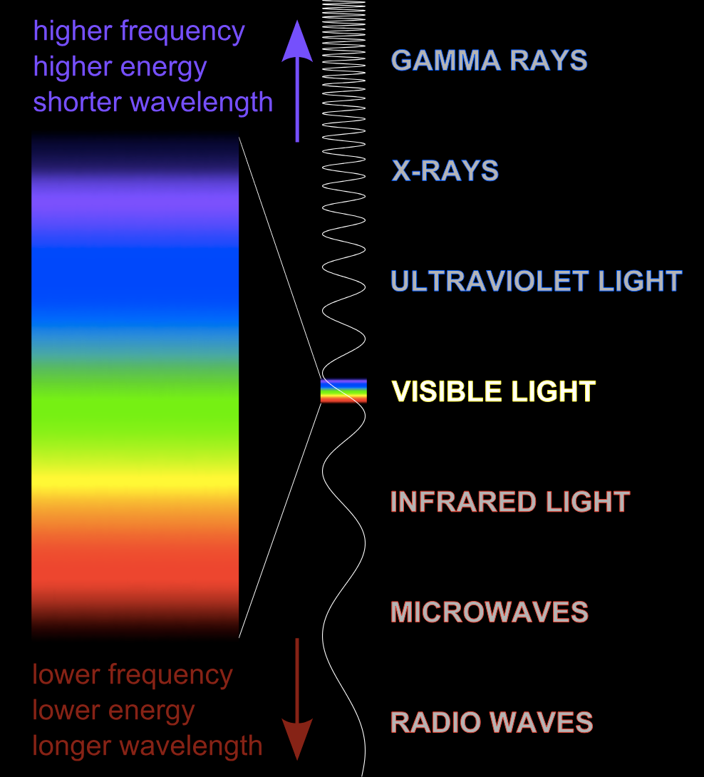
1800-1889: experimentos mostram que a luz se decompõem em outros comprimentos de onda (λ) além do visível, gerando o que chamamos de “Espectro Eletromagnético”
Experimentos mostram também que:
1- Qualquer objeto com temperatura acima do zero absoluto emite luz em todos os λs, variando no grau de eficiência.
2- Existe uma correlação entre a cor da luz emitida por um objeto e sua temperatura

Slide 26
Corpo Negro Ideal
emitem radiação térmica na mesma medida que a absorve
Qualquer objeto constituído de matéria possui átomos e moléculas que vibram ou se agitam geram calor (ou energia térmica ou radiação térmica), e quando aceleradas, produzem radiação eletromagnética em vários comprimentos de onda.
Este estado de agitação de partículas, é definido como Energia Cinética (Ec), e o valor médio da medida deste estado de agitação define uma grandeza conhecida como TEMPERATURA* (em Kelvin-K*).
.
Lembrem-se que vimos na aula anterior, que:
**Radiação é o processo de transferência de energia através de ondas eletromagneticas
...é consequência da oscilação dos campos elétrico e magnético gerada pelas cargas em movimento
*Kelvin (K) é uma unidade de temperatura da base do Sistema Internacional de Unidades (SI).
Zero kelvin = 0 K -> zero absoluto, quando param os movimentos moleculares.
Conversão: K = ºC + 273,15

Slide 27
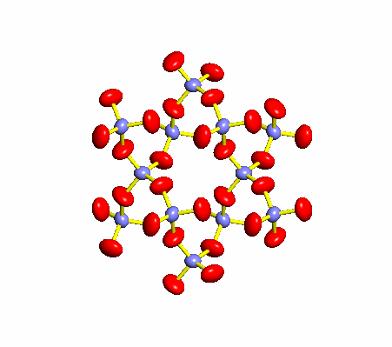
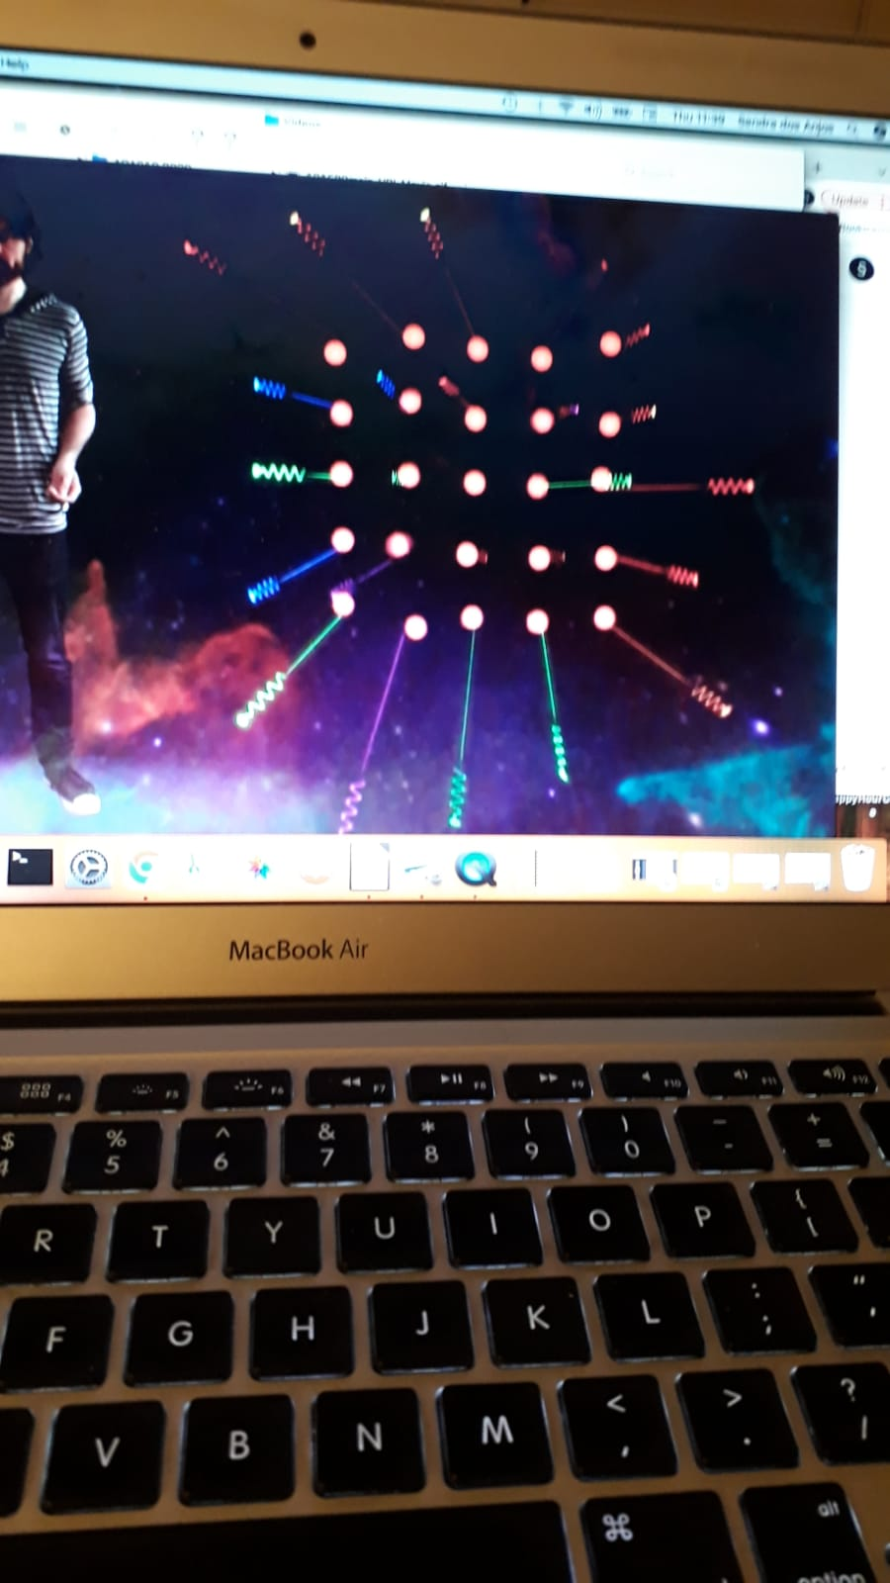
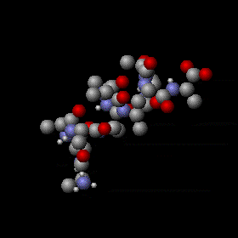
Nas figuras abaixo se observa diferentes vibrações de átomos e moléculas nos corpos gerando calor
Quando acelerados, ocorre emissão de pacotes de fótons (ou radiação eletromagnética) com diferentes frequências.
A frequência média dos fótons, define sua cor. Cuidado aqui....!

Slide 28
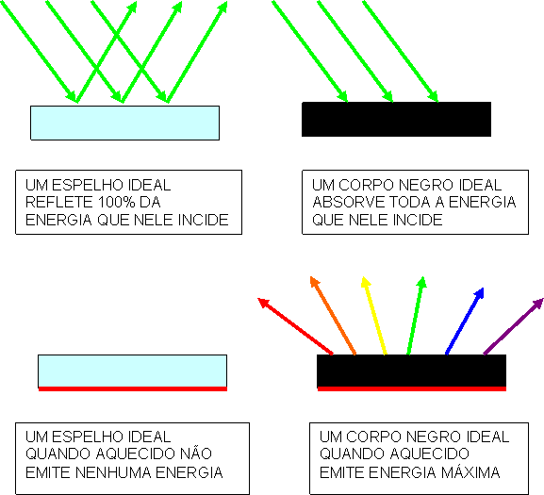
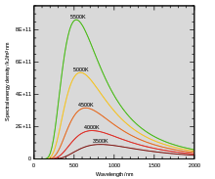
Corpo Negro
Estes experimentos levaram a introdução de um conceito de um emissor ideal que seria um objeto que absorveria toda a luz incidente sobre ele e re-irradiaria toda esta energia.
Como um emissor ideal não REFLETE luz ele aparece aos nossos olhos como sendo negro, sem luz. Define-se assim, um “Corpo Negro” ideal como sendo aquele que, em equilíbrio termodinâmico (ET), emite radiação térmica na mesma medida que a absorve.
Um “Corpo Negro” ideal está em equilíbrio termodinâmico (ET) pois emite radiação térmica na mesma medida que a absorve. A radiação que ele emite é chamada de “Emissão de Corpo Negro”

Slide 29
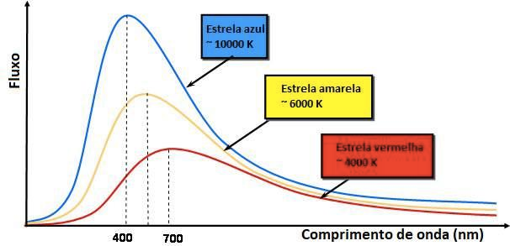
A interpretação das diferentes Curvas de Corpo Negro (figs abaixo)...
Se a temperatura de um objeto aumenta, as vibrações também aumentam e o objeto emite mais energia por segundo, em todos os Comprimentos de Onda.
Quanto maior a T do Corpo Negro, maior sua energia/segundo, para todos os λs
Corpos Negros, representados pelas curvas abaixo, de mesma temperatura, emitem radiação térmica com o mesmo comportamento de espectro.
.
Distribuição Espectral da Radiação de Corpo Negro em diferentes temperaturas ( T ), emitindo um “espectro contínuo" com energia em todos os comprimentos de onda.
Estrelas e planetas são Corpos Negros, em primeira aproximação...

Slide 30
Algumas considerações sobre “Corpo Negro” e “Radiação de Corpo Negro”
Dizemos que um objeto é negro se ele parece negro na luz do dia. Isto significa que o objeto não emite nenhum raio de luz que sensibilize nossos olhos
A luz que nossos olhos recebem a partir dos objetos que não parecem negros na luz do dia geralmente não é a luz que estes objetos emitem por conta própria, mas sim a luz solar REFLETIDA por estes objetos.
A luz solar aparece amarela para nós, mas a maioria dos objetos na Terra não aparecem amarelos apesar de nós vermos apenas a luz solar refletida por eles.
A razão disto é que qualquer objeto absorve parte da luz solar e apenas a parte que não é absorvida pode ser refletida.
Então...se um objeto absorve apenas luz azul, ele vai parecer a quem observa mais vermelho que o Sol. Se absorve mais vermelho, vai parecer mais azul...e assim por diante!
Se todos os comprimentos de onda forem fortemente absorvidos, então não vai sobrar luz a ser refletida para nossos olhos, e aí o objeto passa a ser negro !! O Corpo negro !!

Slide 31
Isto significa que todo Corpo Negro vai sempre parecer negro...?
Não....!
Um Corpo Negro pode gerar radiação por ele próprio, podendo ser bastante brilhante, embora absorva toda a luz que recebe de outras fontes de luz...
Exemplo:
Uma placa quente sobre um fogão apagado esta vai parecer negra.
Se o fogão for ligado, a placa esquentará e vai emitir sua própria luz, vai brilhar intensamente, e a placa não parecerá mais negro, mesmo “desligando” todas as fontes de luz externas.
Se aumentarmos gradativamente a temperatura, o brilho vai mudando de cor, passando de vermelho a amarelo e azul quando a temperatuta for muito alta.

Slide 32
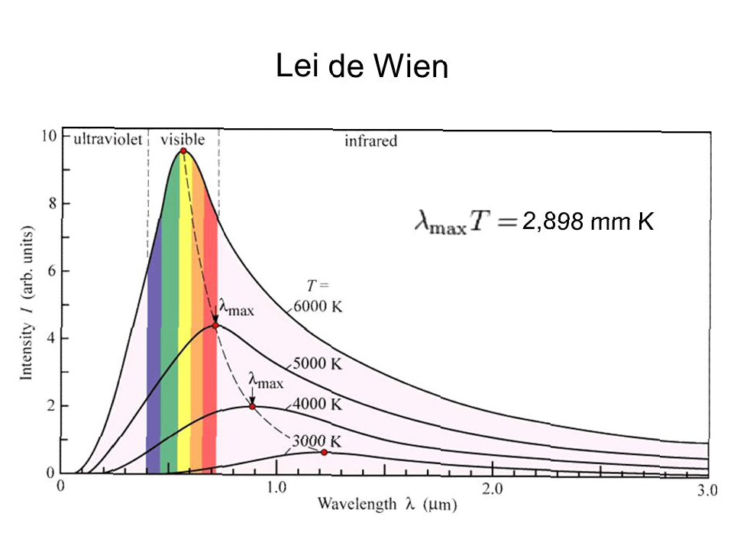
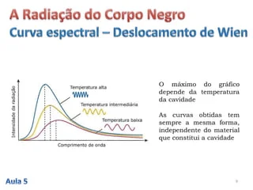
Propriedades da Radiação Térmica
Lei de Wien: O comprimento de onda do pico de intensidade (𝜆_{max}) de uma fonte é inversamente proporcional a temperatura superficial (Ts) da fonte
...ou Lei do deslocamento de Wien
Quanto maior é a Temperatura (Ts) do Corpo Negro, menor é o 𝜆_{max ,} se deslocando para comprimentos de onda menores → maior sua energia/segundo, para todos os λ's

Slide 33
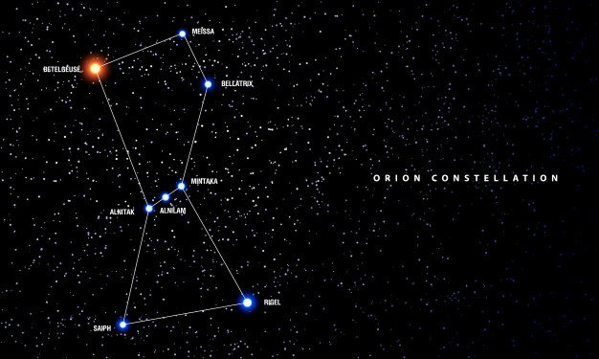
As diferentes cores observadas nas estrelas Rigel e Betelgeuse na Constelação de Orion, por exemplo, refletem a diferença entre a temperatura superficial destas 2 estrelas
T~ 3400 K
T~ 10100 K

Slide 34
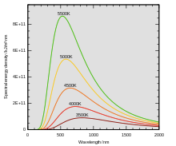
O comportamento destas curvas semi-empírica pode ser representado por uma expressão geral ?

Slide 35
Desfecho de uma Era de Ouro
No final do Século XIX os físicos e astrofísico da época acreditaram que todos os princípios que governavam o mundo físico tinham finalmente sido descobertos.
Eles tinham uma visão de que toda a física clássica tinha florescido nos últimos 300 anos de avanços e por isto mesmo Era de Ouro.
Resultado das primeiras observações de Galileu, as Leis de Newton embasadas nos pilares da Conservação de Energia e Momentum, e finalmente iluminada pelas ondas eletromagnéticas de Maxwell.
Um legado determinístico da descrição do universo!

Slide 36
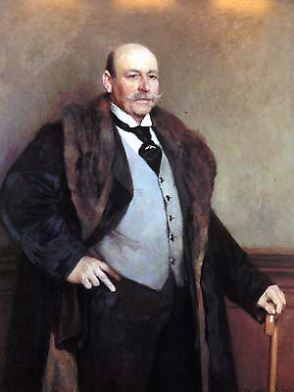
Os limites de conhecimento dos astros...
Auguste Comte, filósofo positivista francês.
Entre 1835-1842 declara sobre as estrelas que:
“Nós vemos como podemos determinar suas formas, suas distancias e seus movimentos, mas nunca poderemos saber nada sobre sua estrutura química e mineralogia”
Para Comte a astronomia deveria se concentrar na geometria e na mecânica: “todo casamento com a física ou a química seria monstruoso”.
Isidore Auguste Comte
(1798-1857)
...estava enganado...!

Slide 37
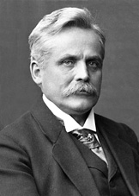
Ajustes Matemáticos ao Comportamento Observado das Curvas de Corpo Negro
Wien e Lummer (1895) propõem que não existem Corpos Negros
na natureza.
Wilhelm Wien (1864-1928)
Prêmio Nobel de Física 1911
Realizam um experimento e descobrem que Corpos Não-Negros também obedecem a Lei do Deslocamento de Wien, porém com valor da constante da fórmula diferente daquelas do Corpo Negro ideal, como se observa no slide anterior.
Este resultado permite viabilizar as medidas de temperatura dos corpos com a mesma fórmula de Wien...
Eles medem a “forma do espectro” e observam que a Lei era válida somente para altas frequências,............................. Mas falhava para baixas frequências !!

Slide 38
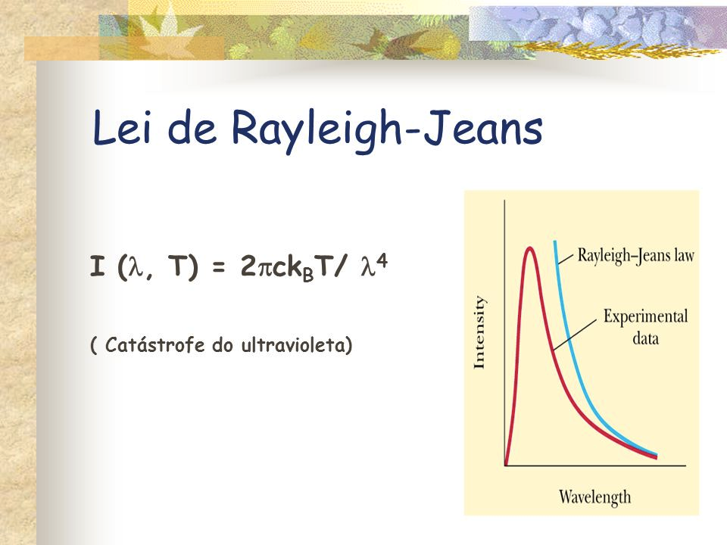
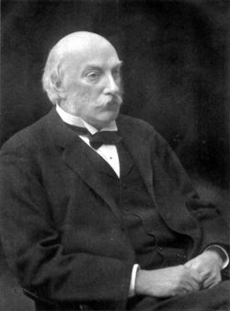
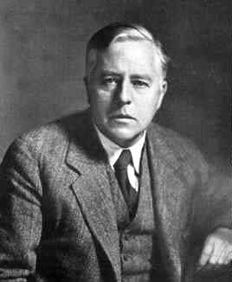
Ajustes Matemáticos a Leis Empíricas
Lei de Rayleigh-Jeans
Lord Rayleigh e James Jeans obtêm uma lei (expressão matemática) que se ajusta aos "experimentos”, válida para baixa frequência (ou elevados comprimentos de onda), mas que diverge para pequenos comprimentos de onda, ou altas frequências, e leva ao que se chama de “catástrofe do ultravioleta”.
Eq. 2
Lord Rayleigh (1842-1919)
James Jeans (1877-1946)

Slide 39
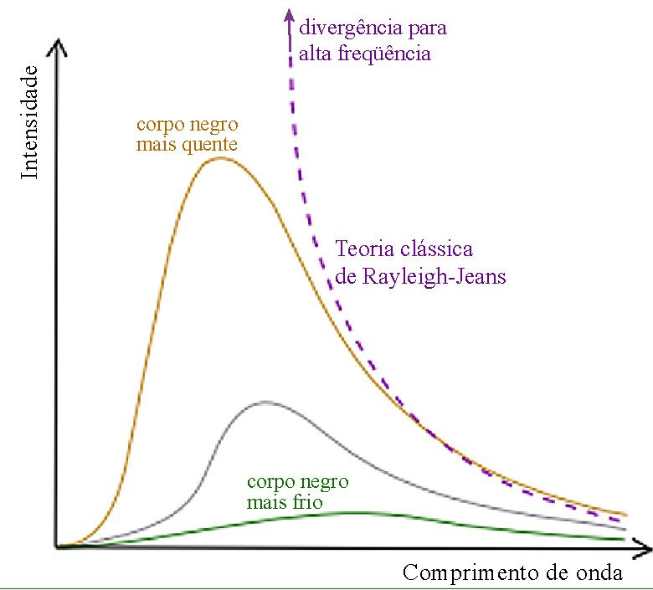
James Jeans (1877-1946)
Lord Rayleigh (1842-1919)
Os resultados falhavam para altas frequências
Observado
(previsão clássica)
Um pequeno problema a ser resolvido.....!

Slide 40
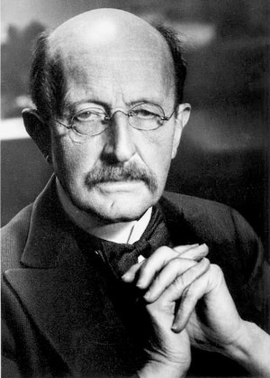

Max Karl Ernst Ludwig Planck (1858 – 1947)
Prêmio Nobel de Física em 1918.
No final de 1900 Planck descobre uma fórmula empírica que se ajusta aos Corpos Negros
onde C1 e C2 são constantes.
...para encontrar os valores das constantes C1 e C2 Planck considera o conceito de corpo negro e assume que a energia das oscilações são quantificadas
Assume que as ondas eletromagnéticas estacionárias não podem adquirir qualquer quantidade de energia arbitrária. Elas deveriam ter apenas valores de energia específica permitidas que fossem multiplos inteiros de uma energia de onda mínima – o quantum de energia: E=hν.
Números inteiros eram fundamentais em todos os ramos da física onde fenômenos ondulatórios estavam presentes: elasticidade, acústica e óptica.
Notes:
http://pt.wikipedia.org/wiki/Kelvin
O kelvin recebeu este nome em homenagem ao físico e engenheiro irlandês William Thomson, que se tornou o primeiro Lorde Kelvin quando foi feito par do Reino Unido.
Enquanto unidade do SI, o kelvin não deve ser precedido pelas palavras grau ou graus ou o símbolo °, como em grau Celsius ou Fahrenheit. Isto acontece porque estas são escalas de medição, enquanto o kelvin é uma unidade de medição. Quando o kelvin foi introduzido em 1954 (na 10ª CGPM, Resolução 3, CR 79), recebeu o nome de grau Kelvin e símbolo °K; o símbolo do "grau" foi posteriormente removido em 1967 (13ª CGPM, Resolução 3, CR 104).
O símbolo para o kelvin é sempre um K maiúsculo e nunca é escrito em itálico. Há um espaço entre a grandeza numérica e o símbolo da unidade.
A palavra "kelvin" (nome da unidade) é escrita com inicial minúscula (exceto no princípio das frases), igualmente de acordo com a normas do SI; escreve-se em português com "k" inicial, de acordo com a norma ortográfica que o permite para estrangeirismos aportuguesados — as formas plenamente aportuguesadas "quélvim" e "quélvine" não são usadas, ainda que reflita a pronúncia habitual em português.
A ideia de se propor esta escala surgiu das discussões em torno de temperaturas máximas e mínimas que podem ser atingidas por um corpo. Verificou-se que não há, teoricamente, um limite superior para a temperatura que um corpo pode alcançar. Entretanto, observou-se que existe um limite natural para a mínima temperatura. Estudos realizados em grandes laboratórios mostraram que é impossível obter uma temperatura inferior a -273,15 °C. Esta temperatura é denominada zero absoluto. Na realidade, o zero absoluto é uma temperatura limite que não pode ser alcançada, tendo-se, entretanto, alcançado valores muito próximos a ela.

Slide 41
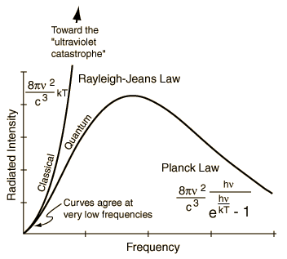
As ondas eletromagnéticas estacionárias não podem adquirir qualquer quantidade de energia arbitrária, devem ter apenas valores de energia específica permitidas que sejam multiplos inteiros de uma energia de onda mínima - “Quantum de Energia" → E=h𝝼 ...funcionou...!!
Expressão Clássica
Ctes C1 e C2 são substituidas pelos “quantum de energia”...
h → limita o quanto de energia as frequências de altas energias podem ter → dá a escala de incerteza quântica, a escala de pixel da realidade

Slide 42

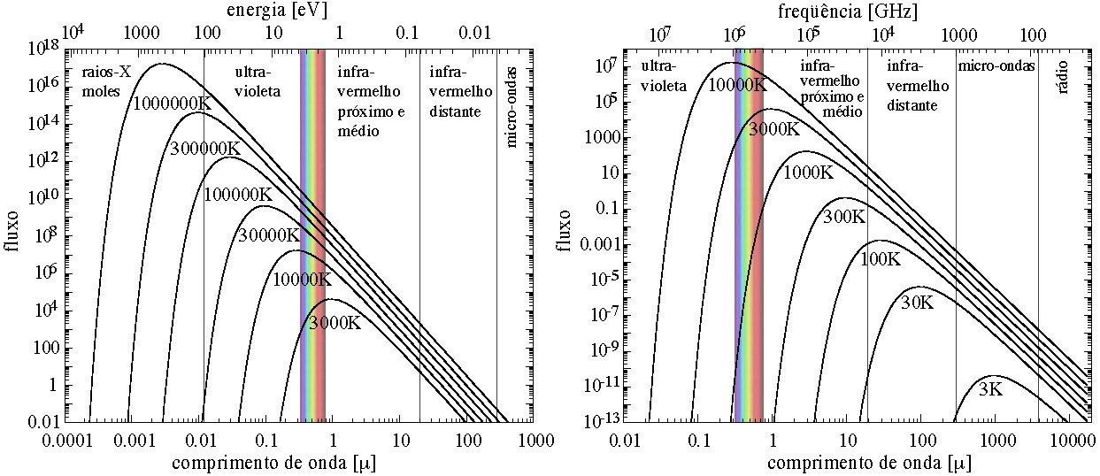
Radiação de Corpo Negro
Intensidade, I (𝝼,T) corresponde ao espectro de corpo negro para uma dada temperatura.

Slide 43
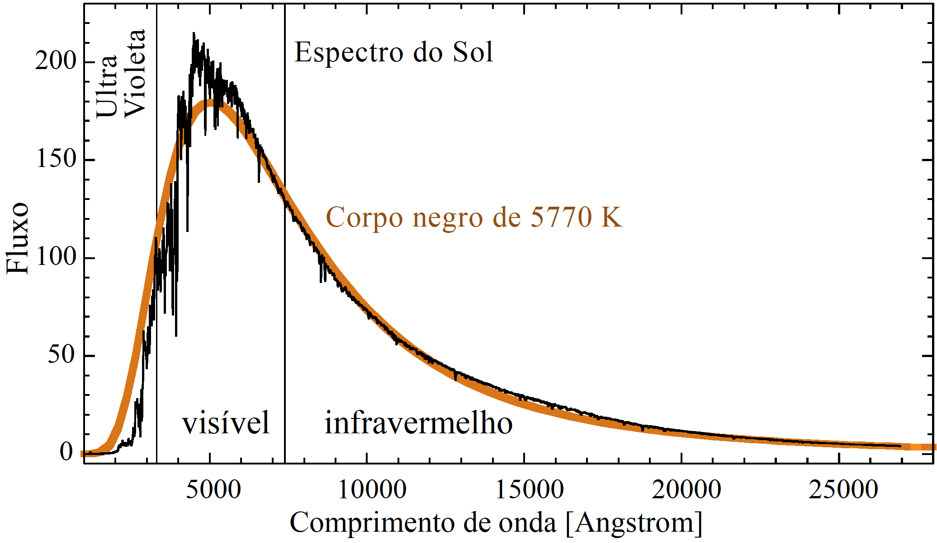
O exemplo do Sol
Estrelas são exemplo de astros “quase corpos negros”
fluxo

Slide 44
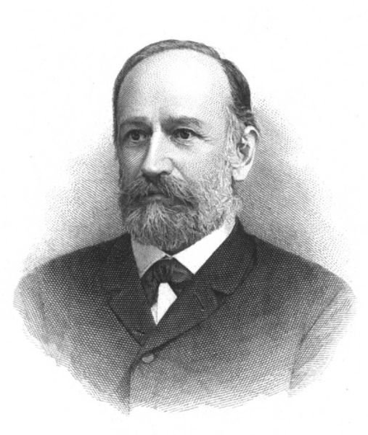
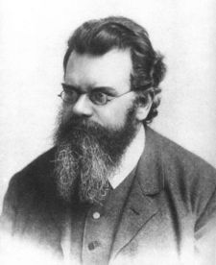
Lei de Stefan
Em 1879 Joseph Stefan descobre empiricamente uma relação entre a energia ou luminosidade emitida por um Corpo Negro de área A e temperatura (T), em Kelvin que é dada por
Joseph Stefan
(1835-1893)
L = A σT ⁴ Lei de Stefan, onde σ uma constante
Em 1884, Ludwig Boltzmann usando Leis da Termodinâmica e as Leis de Maxwell para pressão de radiação, calcula o valor da constante σ = 5.670 x 10⁻⁵ erg s⁻¹ cm⁻² K⁴
conhecida como constante de Stefan-Boltzmann
Aplicando esta equação a uma situação real, uma estrela, cuja configuração geométrica é uma esfera de raio R e área de superfície A= 4 л R^{2,} obtem-se a Lei de Stefan-Boltzmann
Lei de Stefan-Boltzmann: L = 4 л R²σTe⁴
Como as estrelas não são Corpos Negros perfeitos, a temperatura na eq. acima é definida como sendo Temperatura Efetiva (Te)

Slide 45
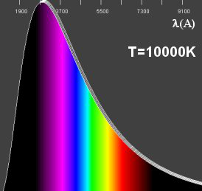
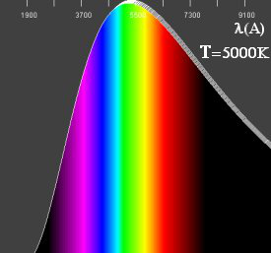
Aplicação na Astrofísica
Obtendo o espectro de uma estrela é possível obter sua Temperatura pela Lei de Wien
Lei de Wien →
𝜆_{máx} x T = 0,290 (cm.K)
Vimos que a luminosidade (L) de um “corpo negro” de área A e temperatura T é dada pela Lei de Stefan, L = A.σT⁴ , onde A=4πR² ; σ = c^{te} = 5,670 x 10 ⁻⁵(ergs⁻¹cm⁻² K⁻⁴)
Conhecendo a T e sabendo a distância (d) de uma estrela, pode-se obter o raio ou tamanho da estrela pela aplicação da Lei de Stefan-Boltzman L = 4 л R²σT⁴

Slide 46
Nasce assim a teoria considerada pelos físicos a mais sofisticada da Física já produzida pela humanidade. A Física Quantica
Inteiramente fundamentada em uma linguagem matemática que aliada a conceitos físicos fornece um arcabouço capaz de determinar o comportamento de sistemas em escala atômica...
O legado determinístico da descrição do universo é abalado..!
No início dos anos 1905 Einstein revoluciona a física transformando a idéia de espaço e tempo, energia e matéria.
A visão da descrição rígida, mecânica, do universo pareceu uma ilusão e foi trocada por uma visão de leis de probabilidade e estatísticas.
Mas havia mais um problema relacionado com os espectros.........

Slide 47
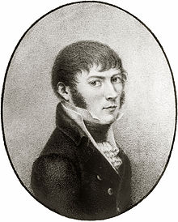
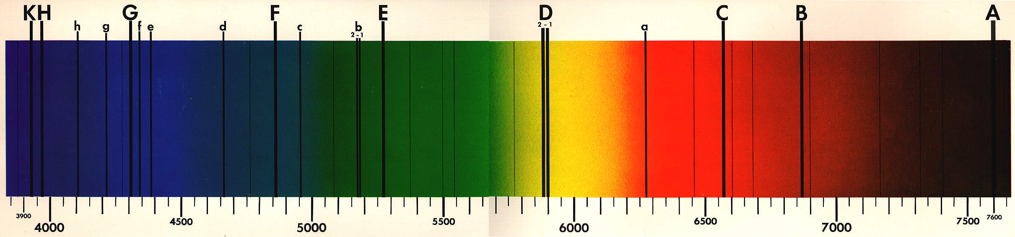
Espectro do Sol
...as linhas escuras
Em 1814, Joseph von Fraunhofer (1787-1826) obtém o espectro do Sol.
Este espectro é composto de um contínuo e de linhas escuras. Como explica-las?
Comprimento de onda em Angstrom

